Slide 1
Модули Math и Random
Методы программирования
Информатика
11 класс
Углубленный уровень

Slide 2
Модуль Math
встроенный модуль с набор функций для выполнения математических, тригонометрических и логарифмических операций.
import math
print(math.sin(math.pi/3))
import math as m
print(m.sin(m.pi/3))
from math import sin, pi
print(sin(pi/3))

Slide 3
Модуль Math
Функция | Описание
trunc() | усечение до целого
ceil() | округление вверх
floor() | округление вниз
sqrt() | квадратный корень
exp() | экспонента
log(x,n) | логарифм
sin(), cos(), tan()
factorial() | факториал
pi, e | Константы пи и e
Просмотр всех функций:
print(dir(math))
Notes:
Опробовать функции

Slide 4
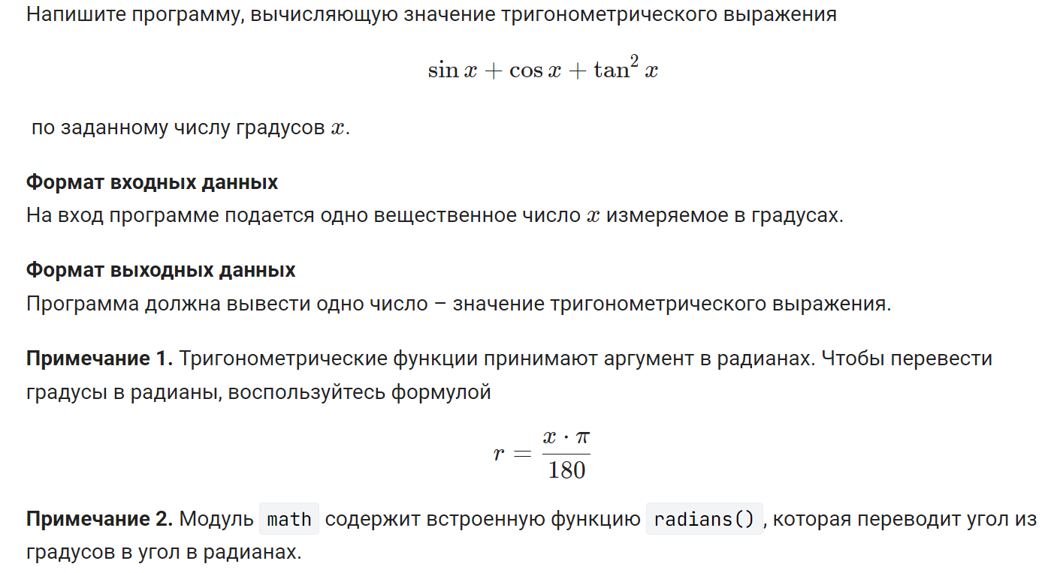
Задача 1

Slide 5
Модуль random
модуль с функциями для работы с псевдослучайными числами.
Функция | Описание
random() | случайное число от 0 до 1
randint(A, B) | случайное целое число N, A ≤ N ≤ B
choice(sequence) | случайный элемент непустой последовательности
sample(population, k) | возвращает список длины k случайных элементов, выбранных из последовательности или множества population
shuflle(sequence) | Перемешивает изменяемую последовательность случайным образом
Notes:
Опробовать

Slide 6
Задача 2
Написать программу для генерации пароля из 10 символов, в пароле обязательно должна быть одна строчная буква, одна прописная буква и одна цифра.

Slide 7
Задача 3
IP адрес состоит из четырех чисел из диапазона от 0 до 255 (включительно) разделенных точкой.
Напишите программу, которая с помощью модуля random генерирует и возвращает случайный корректный IP адрес.

